Slide 1
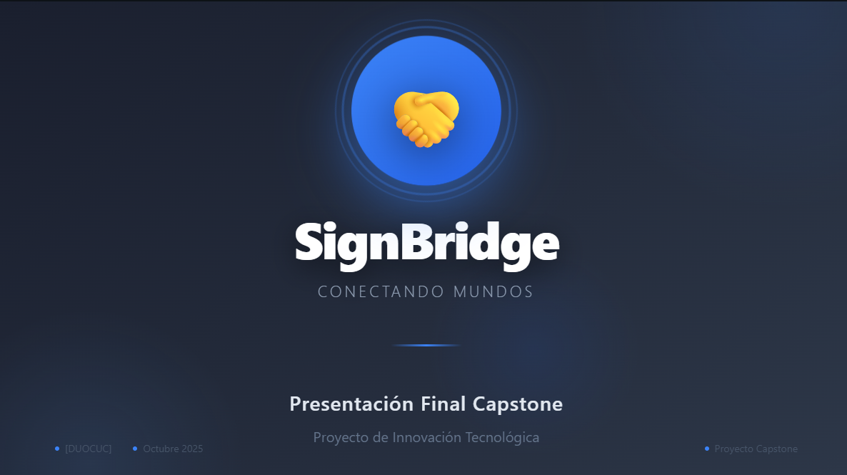


Slide 2
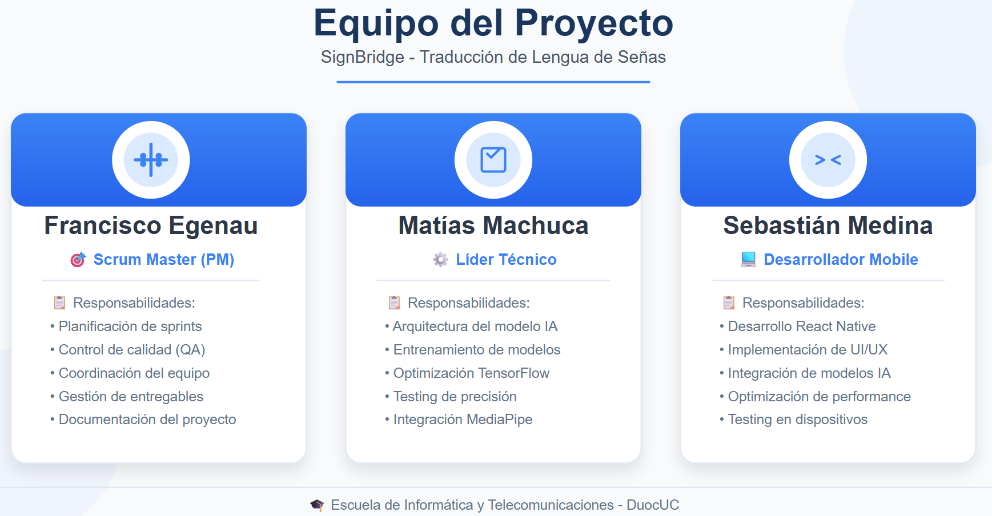
PROYECTO “SignBridge”

Slide 3
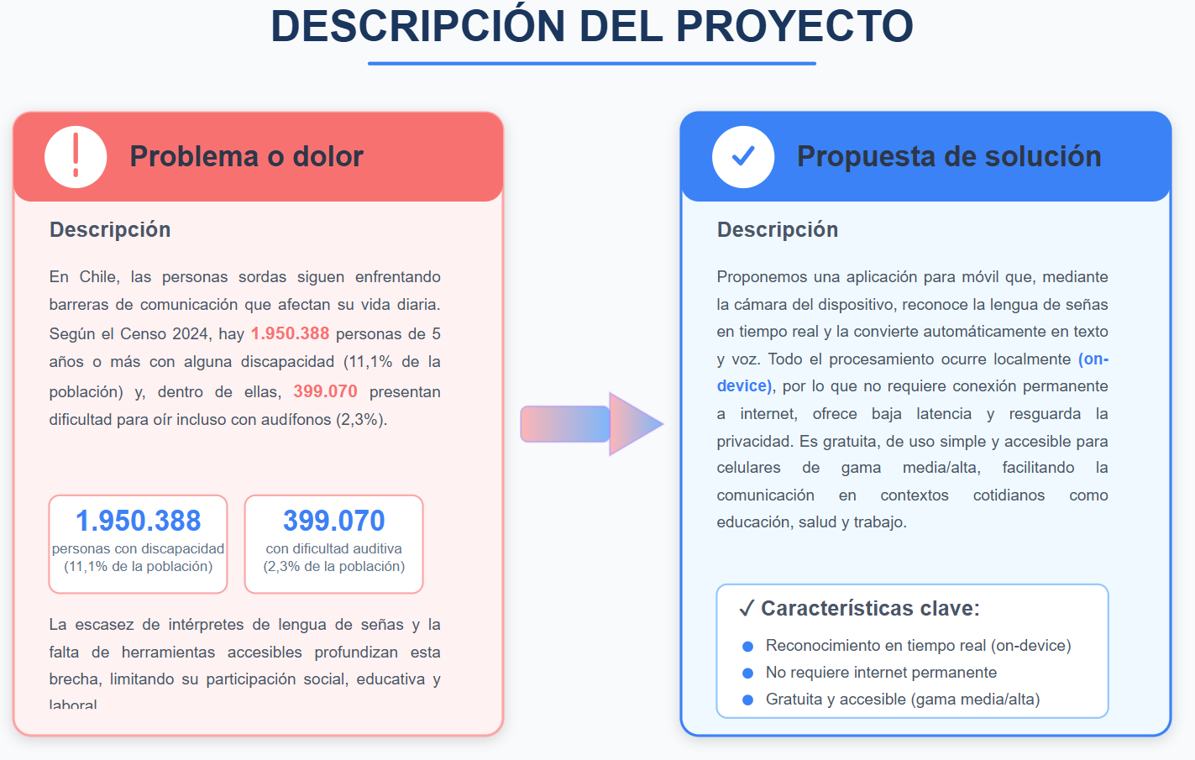
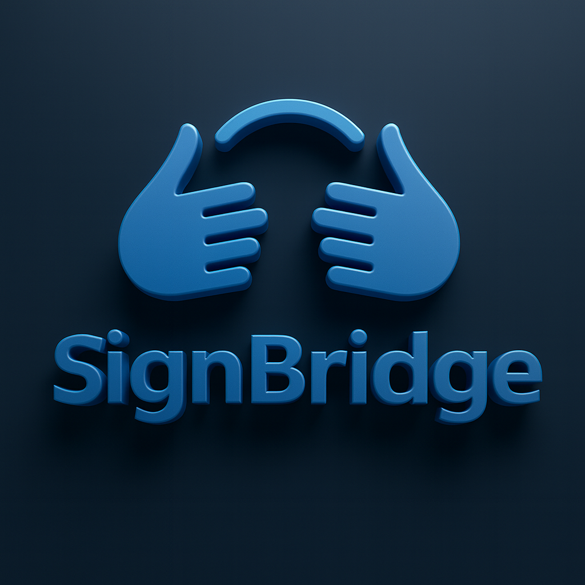
PROYECTO “SignBridge”

Slide 4
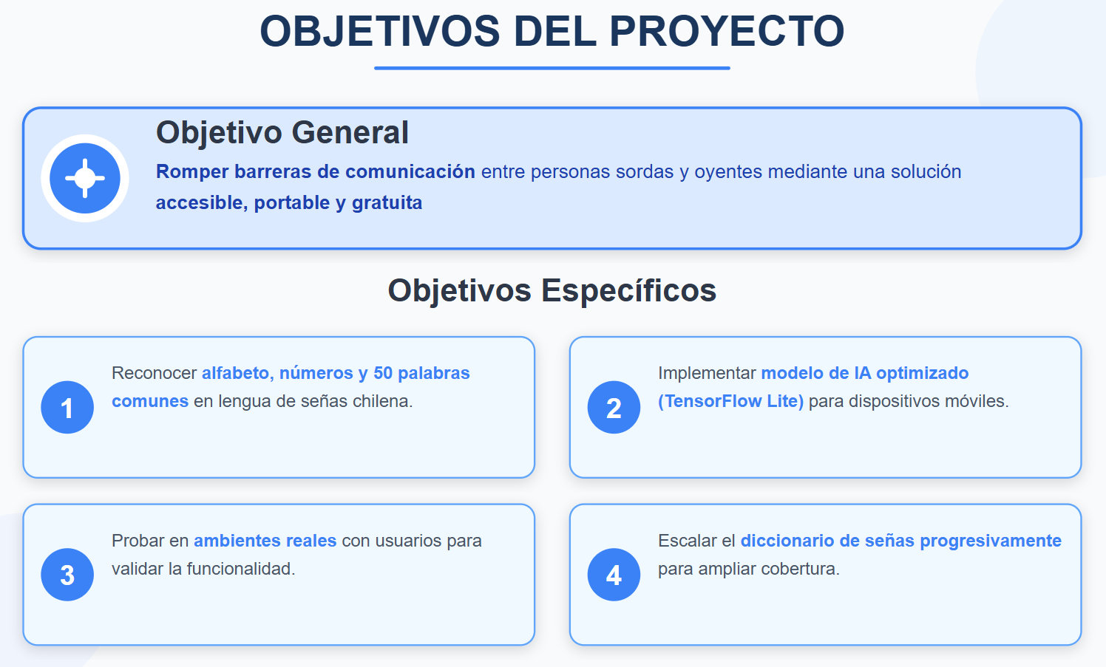
PROYECTO “SignBridge”

Slide 5
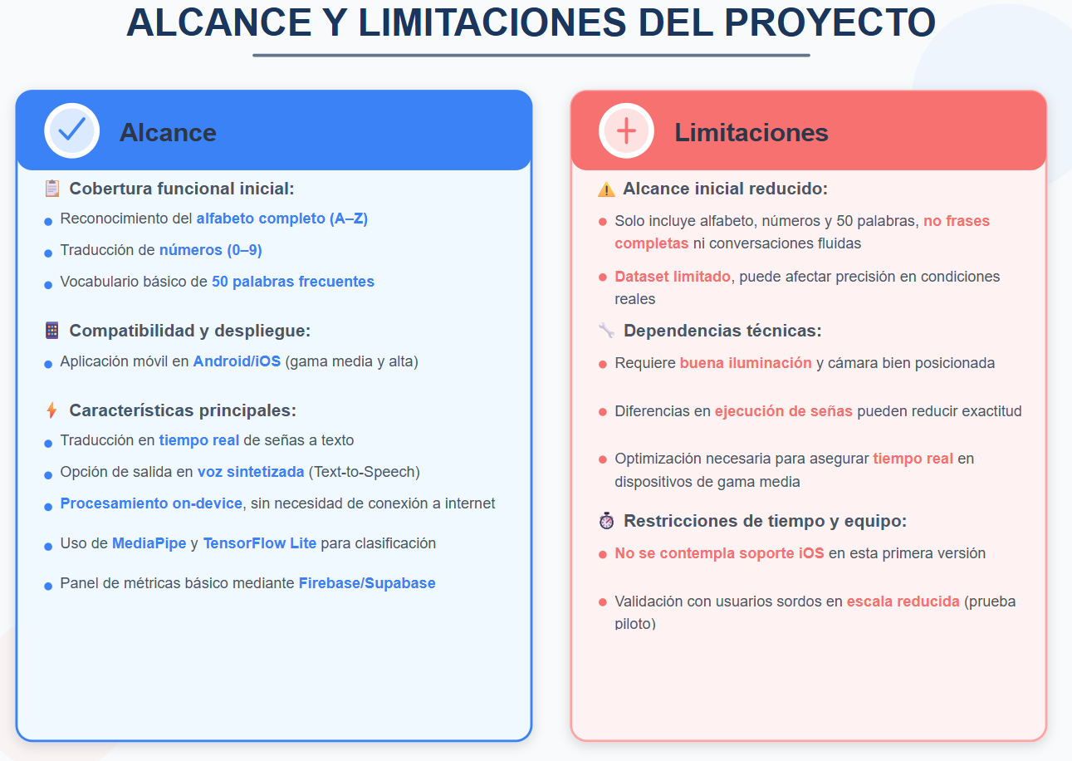
PROYECTO “SignBridge”

Slide 6
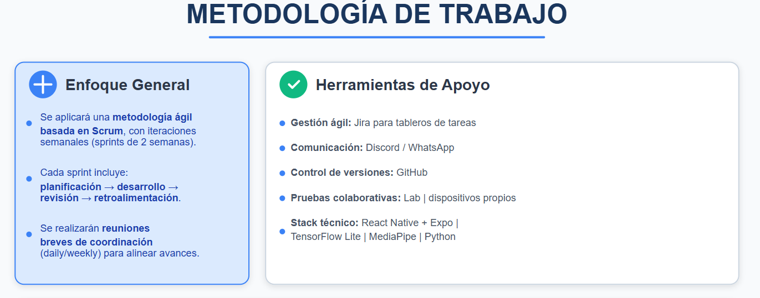
PROYECTO “SignBridge”

Slide 7
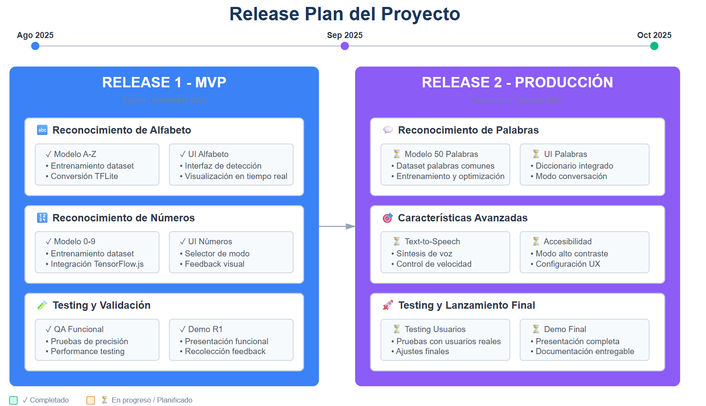
PROYECTO “SignBridge”

Slide 8
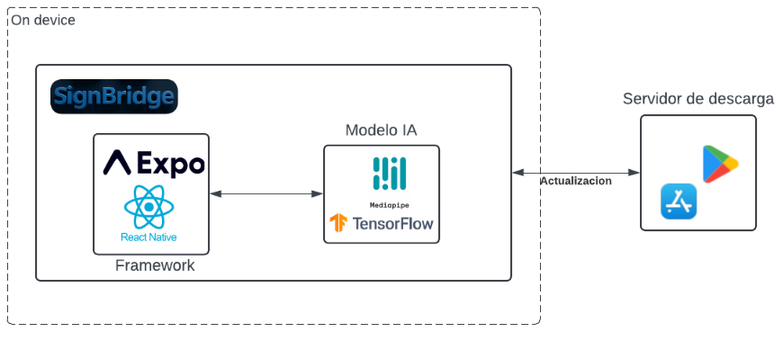
PROYECTO “SignBridge
Arquitectura del software

Slide 9
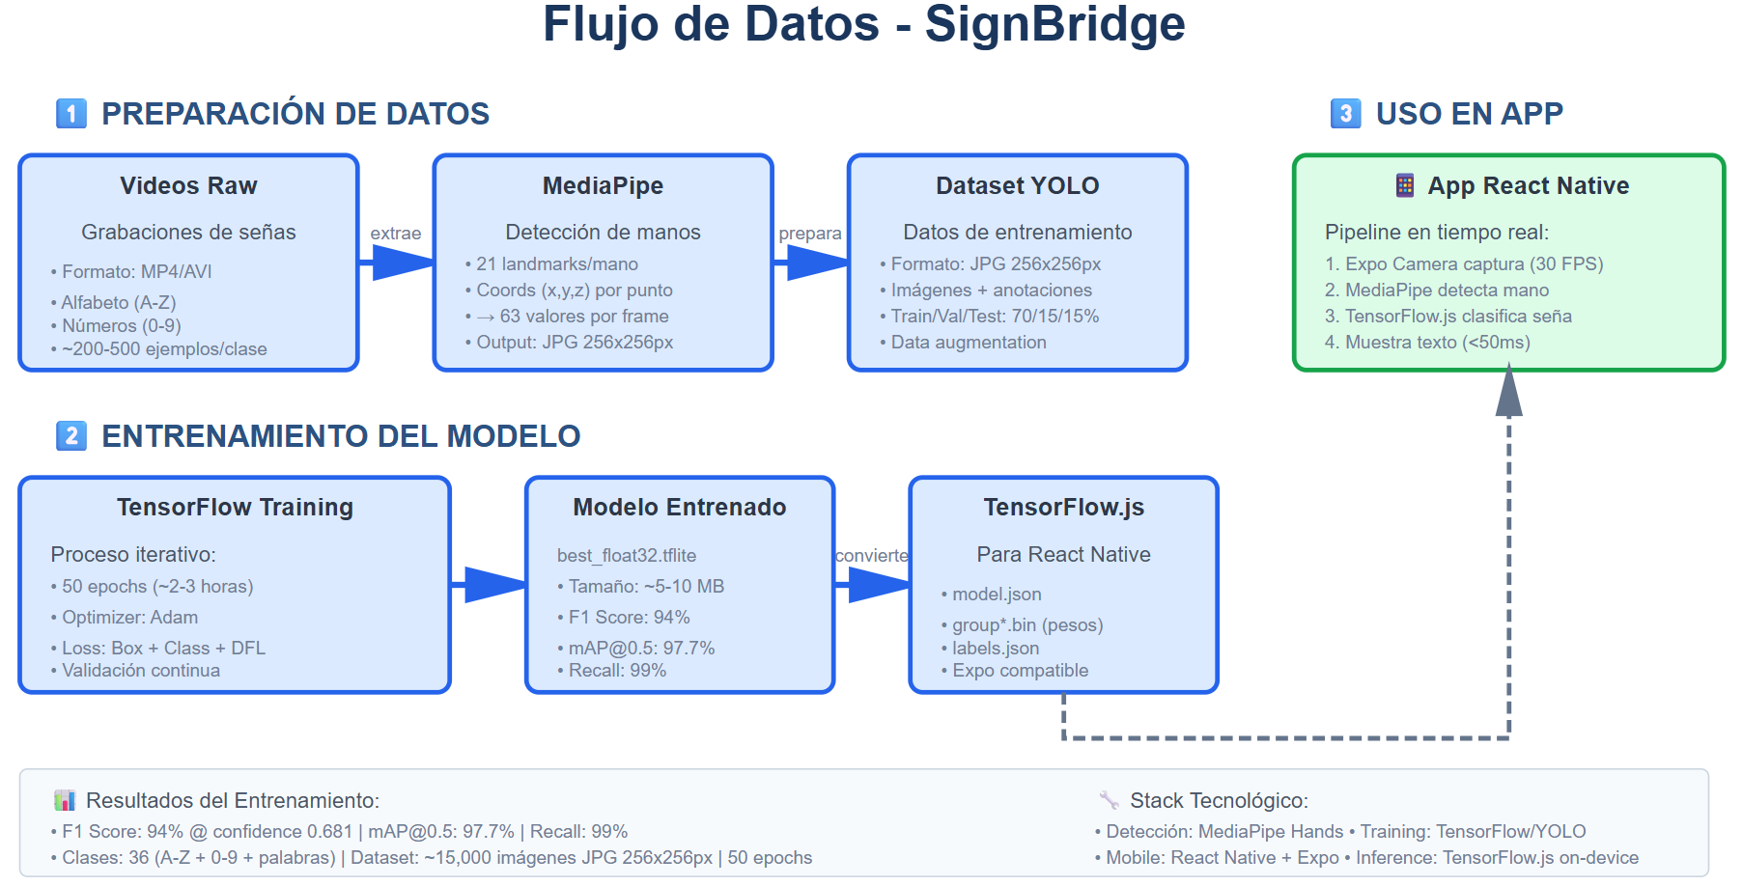
PROYECTO “SignBridge”

Slide 10
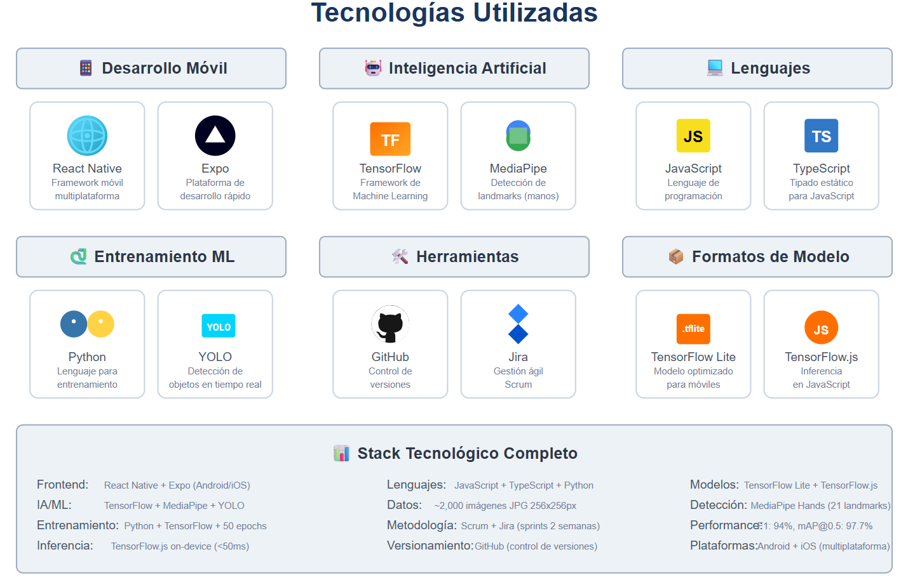
PROYECTO “SignBridge”

Slide 11
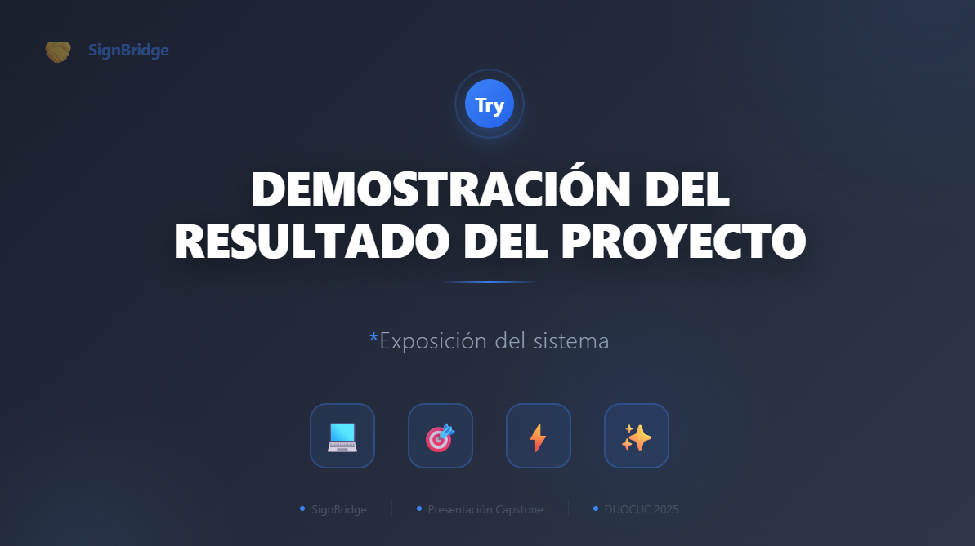

Slide 12
Resultados obtenidos

Slide 13
Obstáculos presentados durante el desarrollo

Slide 14
PREGUNTAS DE LA COMISIÓN

Slide 15
PROYECTO “SignBridge”
PRESENTACIÓN FINAL CAPSTONE

Slide 16
PROYECTO “SignBridge”
DESCRIPCIÓN DEL PROYECTO
Problema o dolor
Descripción
Propuesta de solución
Descripción
En Chile, las personas sordas siguen enfrentando barreras de comunicación que afectan su vida diaria. Según el Censo 2024, hay 1.950.388 personas de 5 años o más con alguna discapacidad (11,1% de la población) y, dentro de ellas, 399.070 presentan dificultad para oír incluso con audífonos (2,3%). La escasez de intérpretes de lengua de señas y la falta de herramientas accesibles y oportunas profundizan esta brecha, restringiendo su acceso a la información y limitando su participación social, educativa y laboral.
Proponemos una aplicación para móvil que, mediante la cámara del dispositivo, reconoce la lengua de señas en tiempo real y la convierte automáticamente en texto y voz. Todo el procesamiento ocurre localmente (on-device), por lo que no requiere conexión permanente a internet, ofrece baja latencia y resguarda la privacidad. Es gratuita, de uso simple y accesible para celulares de gama media/alta, facilitando la comunicación en contextos cotidianos como educación, salud y trabajo.

Slide 17
PROYECTO “SignBridge”
Objetivo General
Romper barreras de comunicación entre personas sordas y oyentes mediante una solución accesible, portable y gratuita
Objetivos Específicos
Reconocer alfabeto, números y 50 palabras comunes.
Implementar modelo de IA optimizado (Tensor Flow Lite) para celulares.
Probar en ambientes reales con usuarios.
Escalar el diccionario de señas progresivamente.

Slide 18
PROYECTO “SignBridge”
Alcance y limitaciones del proyecto
Alcance
Cobertura funcional inicial:
Reconocimiento del alfabeto completo (A–Z).
Traducción de números (0–9).
Implementación de un vocabulario básico de 50 palabras frecuentes.
Compatibilidad y despliegue:
Aplicación móvil en Android/IOS (celulares gama media y alta con cámara).
Características principales:
Traducción en tiempo real de señas a texto en pantalla.
Opción de salida en voz sintetizada (Text-to-Speech).
Procesamiento en el dispositivo (on-device inference), sin necesidad de conexión a internet.
Uso de Media Pipe para detección de puntos clave y Tensor Flow Lite para la clasificación.
Panel de métricas básico mediante Firebase/Supabase (free tier).

Slide 19
PROYECTO “SignBridge”
Alcance y limitaciones del proyecto
Limitaciones
Alcance inicial reducido:
Solo incluye alfabeto, números y 50 palabras, no frases completas ni conversaciones fluidas.
Dataset limitado, lo que puede afectar la precisión en condiciones de uso real.
Dependencias técnicas:
Requiere buena iluminación y cámara bien posicionada para reconocimiento óptimo.
Diferencias en ejecución de señas entre personas pueden reducir exactitud.
Optimización del modelo necesaria para asegurar tiempo real en dispositivos de gama media.
Restricciones de tiempo y equipo:
Validación con usuarios sordos se hará en una escala reducida (prueba piloto).

Slide 20
PROYECTO “SignBridge”
Metodología de trabajo para el desarrollo del proyecto
Enfoque General
Se aplicará una metodología ágil basada en Scrum, con iteraciones semanales (sprints de 2 semana).
Cada sprint incluye: planificación → desarrollo → revisión → retroalimentación.
Se realizarán reuniones breves de coordinación (daily/weekly) para alinear avances y bloqueos.
Roles del Equipo
Matias Machuca – Data & Model: Dataset, entrenamiento y optimización del modelo IA.
Sebastian Medina – App Developer: Desarrollo de la aplicación móvil e integración de la IA.
Francisco Egenau – QA & Project Lead: Coordinación del proyecto, pruebas, documentación y presentación.
Herramientas de Apoyo
Gestión ágil: Jira para tableros de tareas.
Comunicación: Discord | WhatsApp para coordinación diaria.
Control de versiones: GitHub para repositorios de código.
Pruebas colaborativas: Lab | emuladores | dispositivos propios.

